Slide 1
Водонапорная (Пристрельная) башня
Обуховского завода
Презентацию выполнила воспитатель ГБДОУ № 38 бутяева О.В.

Slide 2
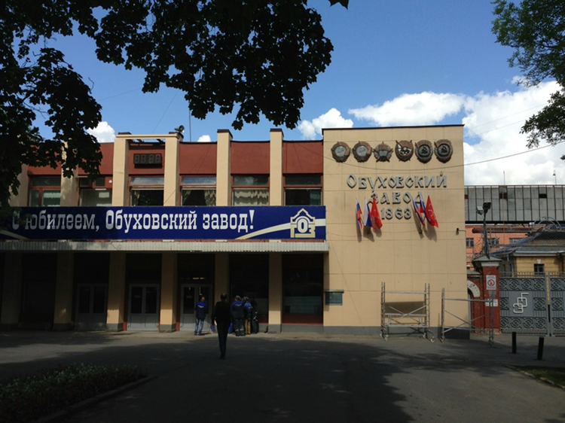
Обуховский завод
Недалеко от станции метро Пролетарская, на левом берегу Невы, есть огромный металлургический и машиностроительный завод – Обуховский. Он был основан в 1863 году.

Slide 3
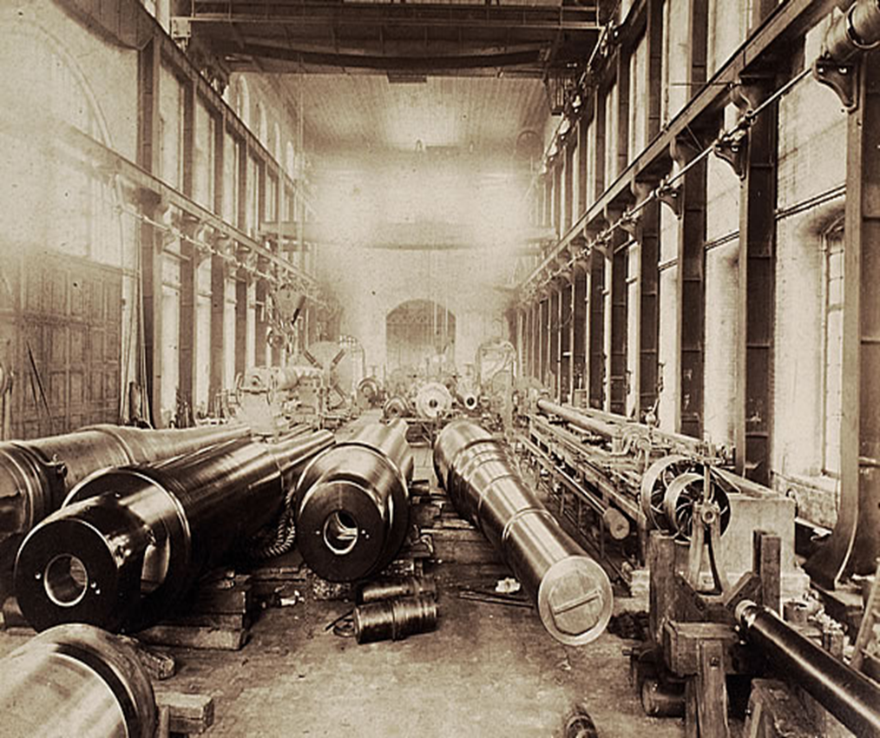
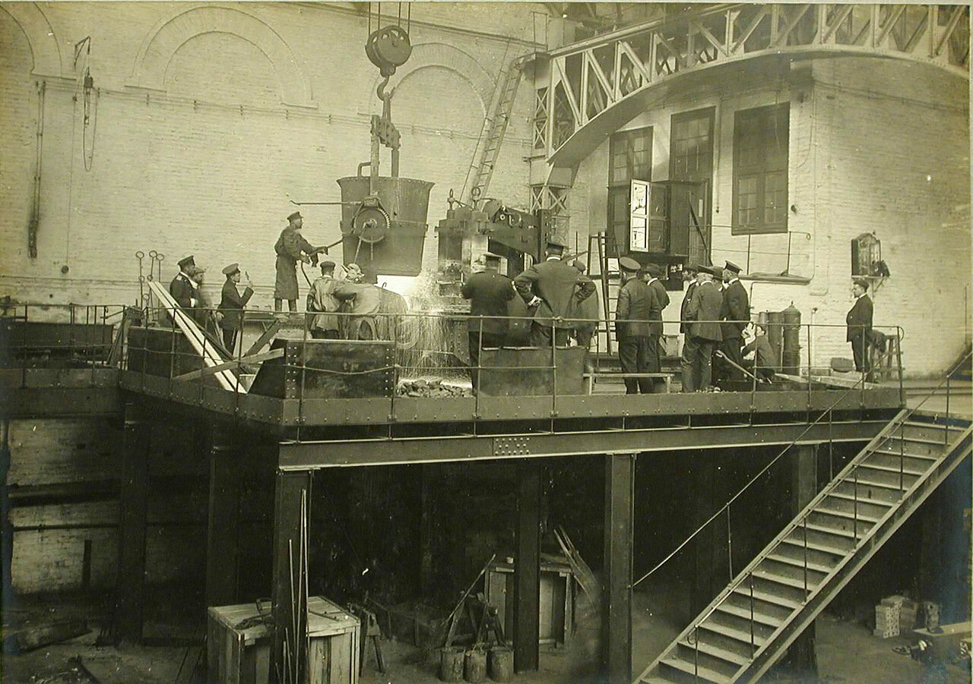
В разное время на заводе разрабатывали и изготавливали пушки, снаряды, мины, стволы для оружия, прицелы, бинокли, броню для кораблей, колеса и шины для поездов, тракторы, танки и даже хирургические инструменты.

Slide 4
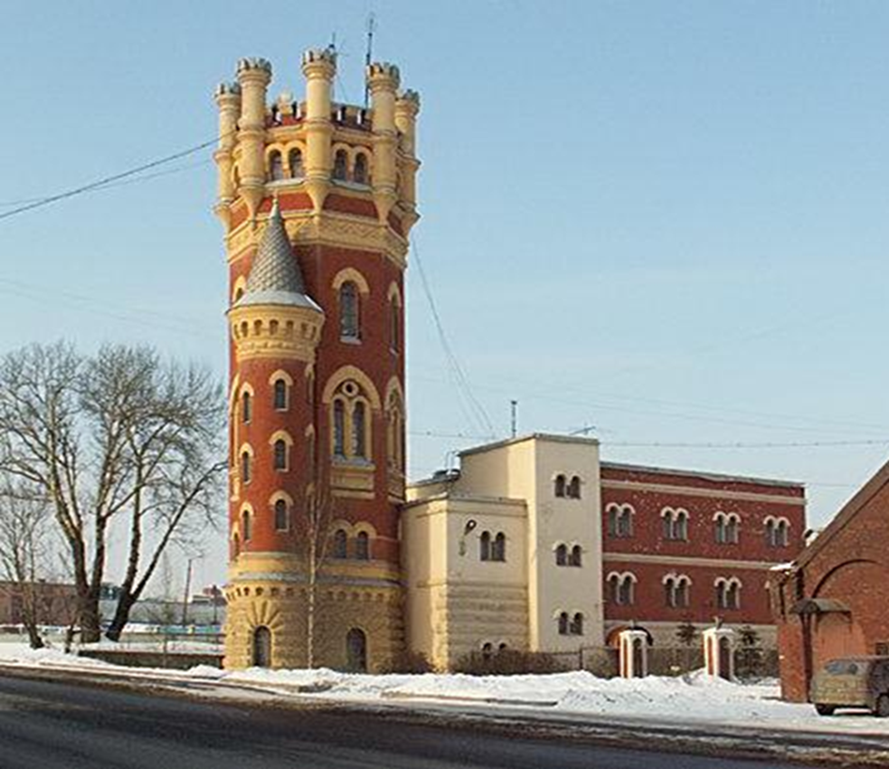
Водонапорная (Пристрельная) башня
В конце 19 века руководство предприятия выкупило 50 десятин на правом берегу Невы в Уткиной заводи под полигон. Спустя год там было возведено здание с водоподъемной башней и электростанцией.
Данная архитектурная постройка по своему внешнему виду напоминает одну из башен средневекового замка. Выполнена она из кирпича и имеет полукруглую пристройку лестничной клетки.

Slide 5
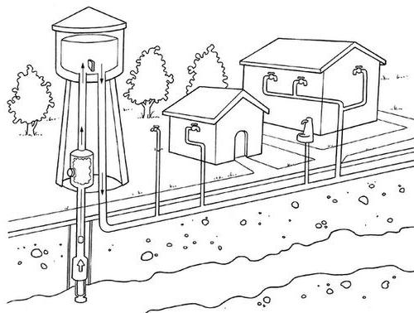
принцип работы водонапорных башен
Башня, в первую очередь, выполняла свою главную функцию – регулировала расход и напор воды в водонапорной сети. Проще говоря, когда водой никто не пользовался – она ее накапливала (так как наносы все равно качали воду), а в часы увеличенного водопотребления – расходовала. Отсюда и название – «водонапорная».

Slide 6
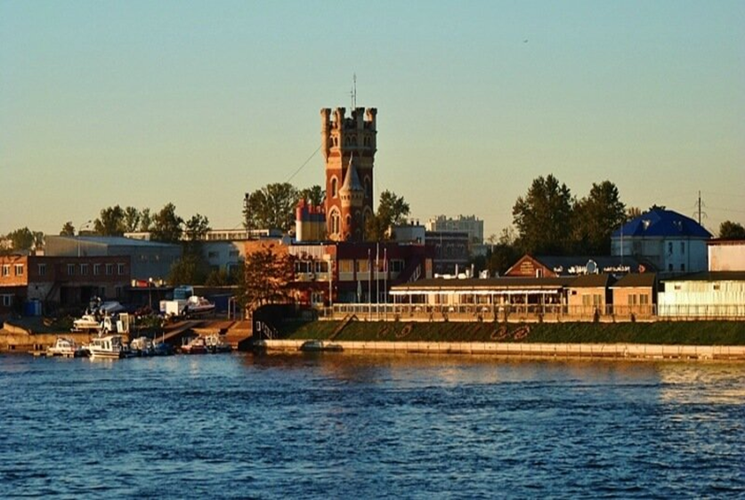
Ориентир для настройки прицелов
Однако еще ее обозначают «Пристрельной» или «Пристрелочной». Почему так? Все просто: говорят, что раньше башню использовали для настройки прицелов артиллерийских орудий, которые выпускались на Обуховском заводе. Ну а что: расстояние между ними и не большое, и не маленькое – примерно 1,5 км. Да и здания не закрывали обзор инженерам (их там не было и не будет из-за Невы).

